Slide 1
第二篇 运 动 学
物体在不平衡力系作用下
运动
受力情况
初始状态
物体惯性
运动学：研究物体运动几何性质（轨迹、运动方程、速度、加速度等）的科学。
参考体
参考系

Slide 2
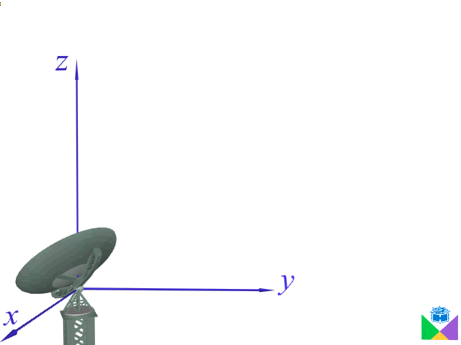
点的运动
点的三维变速曲线运动
点相对某一参考系的运动

Slide 3
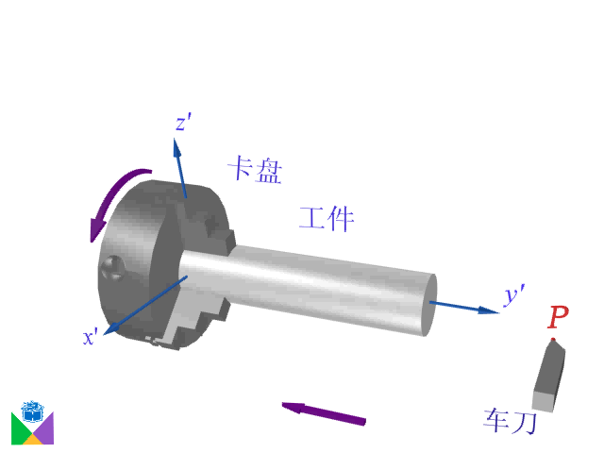
点的运动
车刀刀尖点P的运动分析
点的合成运动

Slide 4
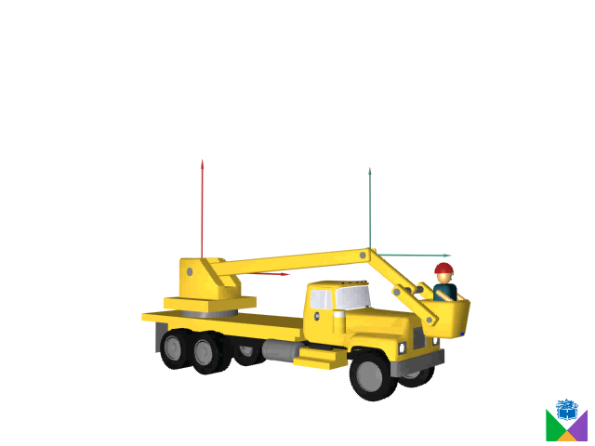
刚体的运动
操作斗做三维曲线平移
刚体的简单运动

Slide 5
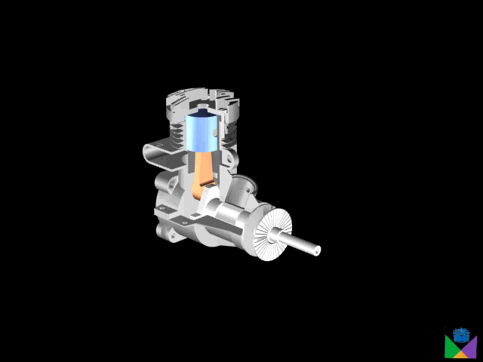
刚体的运动
曲柄—滑块机构及其简图
刚体平面运动

